Slide 1
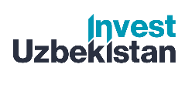
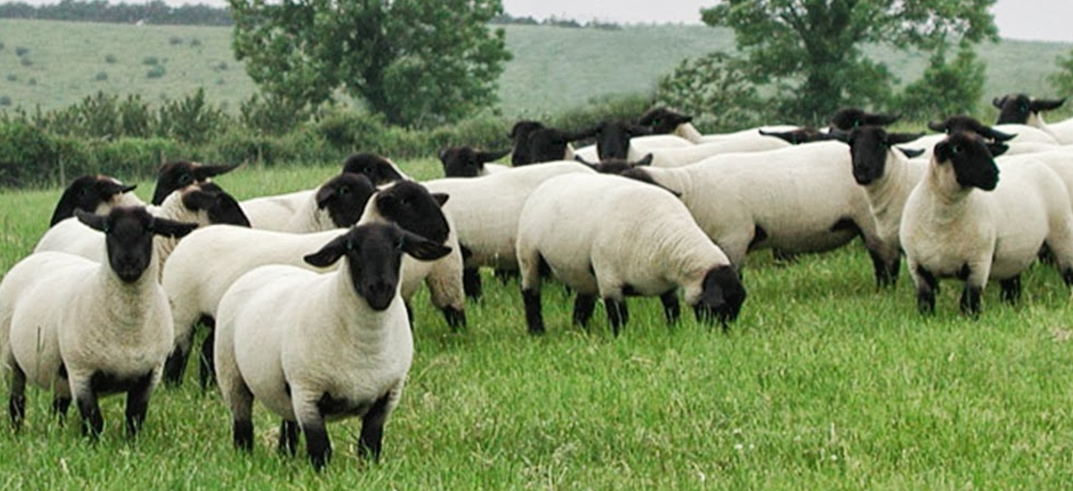
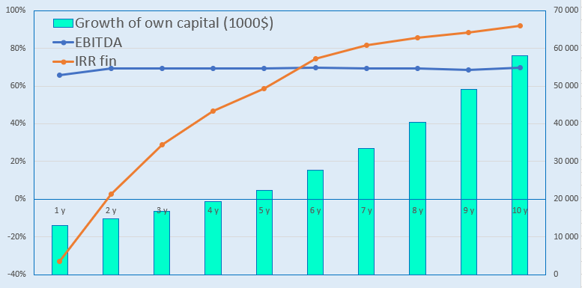
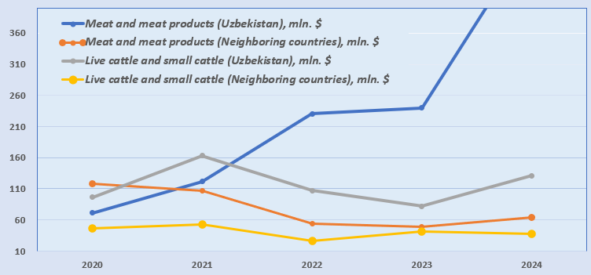
Создание овцеводческого комплекса
Отрасль
Животноводство и пищевая промышленность
Стоимость проекта:
Общая стоимость – US$ 35,6 million
План инвестирования
Общие инвестиции 35,6 миллион долларов США, из которых:
Цель проекта
Создание овцеводческого комплекса
(13 тыс. голов МРС породы Дорпер).
Для производства свежего мяса и мясо- молочной продукции проект будет оснащен современным оборудование фермы и переработки мяса МРС породы Дорпер.
Здания и сооружения
32,0%
$11.3 million
Вклад инициатора - 5,7 % ($2.1 million)
Кредит - 66,4% ($23,6 million)
Прямые инвестиции - 27,8% ($9.9 million).
Оборудование
23,0%
$8.3 million
Прочее
36,0%
$12.8 million
Окончательная стоимость и структура финансирования проекта будут определены после переговоров с инвесторами
.
Оборотные средства
9,0%
$3.1 million
Продукция проекта
Проект ежегодно будет производить свежее мясо около 600 тонн и боле 15 тыс. голов племенных овцов.
Порода овец дорпер мясного направления отличается хорошей продуктивностью, неприхотливостью в уходе, особенностями разведения и здоровья.
Инвестиционные показатели:
Прибыльность:
Сырьевое обеспечение
Для поддержки проекта принято специальное решение правительства (ПП-285 от 23.08.2023 года) по животноводству, согласно которой для животноводческих проектов будут выделены посевные площади для кормовых культур 100-150 га земли, в счет сокращения посевных площадей хлопка и зерновых.
NPV, US$ million – 23,2
IRR, % – 21,9%
EBITDA, % – 70%
DPP, years - 6,2
Рынок
За период с декабря 2024 года рынок мяса в натуральном выражении вырос на 1,1%, при этом внутри сегментов наблюдались более резкие колебания по мясным консервам - рост на 19,9%, по охлаждённым полуфабрикатам - рост на 7,4%, по свежей говядина - рост на 6%. Ограничения на экспорт мясной продукции со стороны соседних стран привели к удорожанию мяса в Узбекистане.
По прогнозам, к 2032 году размер рынка КРС и говядины достигнет 136,9 млрд долларов США. С 2025 по 2032 год рынок будет расти с темпом 4%.
Инициатор
ООО “SOXIBKOR AGRO EKSPORT”
Создано – 2020 году.
Уставный фонд – 200 млн. UZS
Фермерское хозяйство размешен на территории площадью 10 гектара Ташкентская или Сурхандарьинской области, где также будет предусмотрен выделение земли 100-150 га для обеспечения кормовой базы и выгула стада.
Размещение
Ташкентская область
Спрос
За январь–апрель 2025 года в Узбекистан было импортировано мясной продукции на сумму 197 миллионов долларов. Это на 66% больше по сравнению с аналогичным периодом прошлого года (118,5 млн долларов).
Ташкентская область
Площадь | 15 300 km²
Население | 3,1 million
Требуемая площадь
~ 252 ha
6%

Slide 2
Международные транспортные коридоры логистики
Tallin
Sankt-Peterburg
Riga
Latvia
Moscow
Klaipeda
Hamburg
Minsk
Berlin
Brest
Povorina
Essen
Lviv
Kyiv
Paris
Chop
Volgograd
Kandiagash
Aktogay
Astraxan
Beyney
Saksaulskaya
Ulan-Bator
Osh
Bayangal-Mangal
Mersin
Malatya
Saraxa
Mazar-i-Sharif
Kashgar
Xirat
Afghanistan
Peshavar
Iran
Pakistan
Bandar-e-Abbas
Chakhbahar
Karachi

Slide 3
Авиасообщения из Ташкента и других аэропортов Узбекистана
New York
Безвизовый режим для туристов из 90 стран мира
В аэропорту Узбекистана работают 59 различных авиакомпаний
11 аэропортов по всей стране, основными из которых являются Ташкент, Самарканд и Бухара.

